Slide 1
Бочкари
AI-ассистент по корпоративной базе знаний. Один чат вместо десятка вкладок wiki.
Демо для команды · Май 2026 · Локальное развёртывание

Slide 2
ПРОБЛЕМА
Знание есть — найти трудно
Регламенты в XWiki, инструкции в DOCX, FAQ в чатах, скрипты в общих папках. Сотрудник тратит время на поиск ответа, который у нас уже задокументирован.
5+
источников документации (wiki, диск, почта, чаты)
15–30 мин
в среднем на поиск ответа по типовому вопросу
∞
повторных вопросов в дежурные чаты поддержки

Slide 3
РЕШЕНИЕ
БочкарИИ — один чат для всей базы знаний
Сотрудник задаёт вопрос человеческим языком — система находит документы, показывает цитаты с релевантностью и формирует ответ. Всё локально.
💬
Естественный язык
Спрашиваем как человека: «как добавить пользователя в 1С?» — без ключевых слов и фильтров.
📑
Ответы со ссылками
Каждый ответ — с источниками, цитатами и оценкой релевантности. Можно перейти прямо в документ.
🔒
Локально и безопасно
Векторная база, LLM, документы — всё на наших серверах. Ничего не уходит в облако.

Slide 4
ЧТО СПРАШИВАЮТ НА ПРАКТИКЕ
Шесть запросов, которые ассистент закрывает каждый день
“ Как сделать рассылку должникам?
МАРКЕТИНГ · CRM
“ Как настроить состояние сертификации?
КАЧЕСТВО · ПРОЦЕССЫ
“ Инструкция по добавлению пользователя в 1С
1С · АДМИНИСТРИРОВАНИЕ
“ Как найти ошибку в журнале регистрации?
ЭКСПЛУАТАЦИЯ · 1С
“ Что делать с ошибкой «недостаточно прав для работы с таблицей»?
1С · ПРАВА ДОСТУПА
“ Количество поэкземплярной продукции не соответствует количеству подобранного товара
СКЛАД · ТСД
Разные домены — 1С, склад, маркетинг, эксплуатация. Одна точка входа.

Slide 5
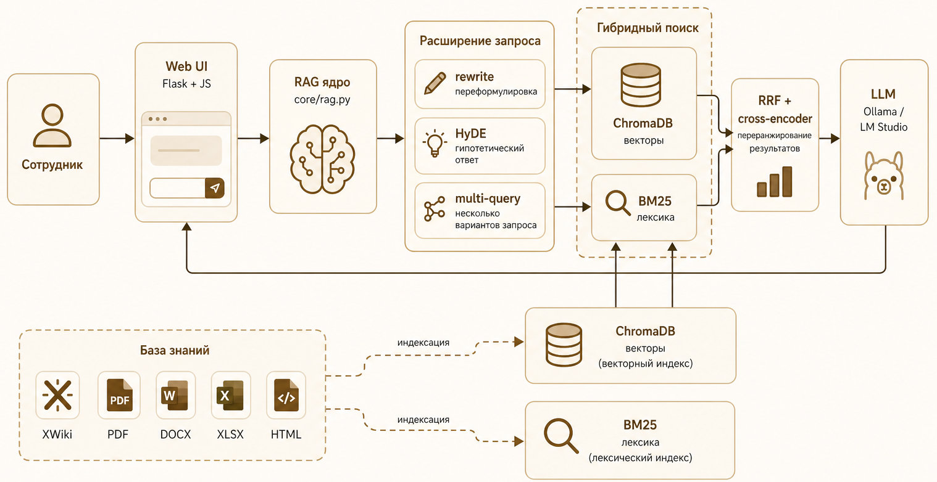
АРХИТЕКТУРА ОДНИМ ВЗГЛЯДОМ
Как вопрос превращается в ответ
Коротко: вы отправляете текст вопроса — это не «разговор с интернетом». Система ищет ответы в ваших документах, собирает контекст и просит LLM сформулировать ответ.
1. Вопрос из браузера (учёт истории при уточнениях). 2. Подготовка к поиску: перефразирование, доп. формулировки. 3. Параллельно векторный и BM25-поиск; RRF; при необходимости rerank.
4. В модель — отобранные фрагменты из базы знаний. 5. Локальная LLM формирует ответ по контексту. 6. На экране — ответ, источники и цитаты для проверки.

Slide 6
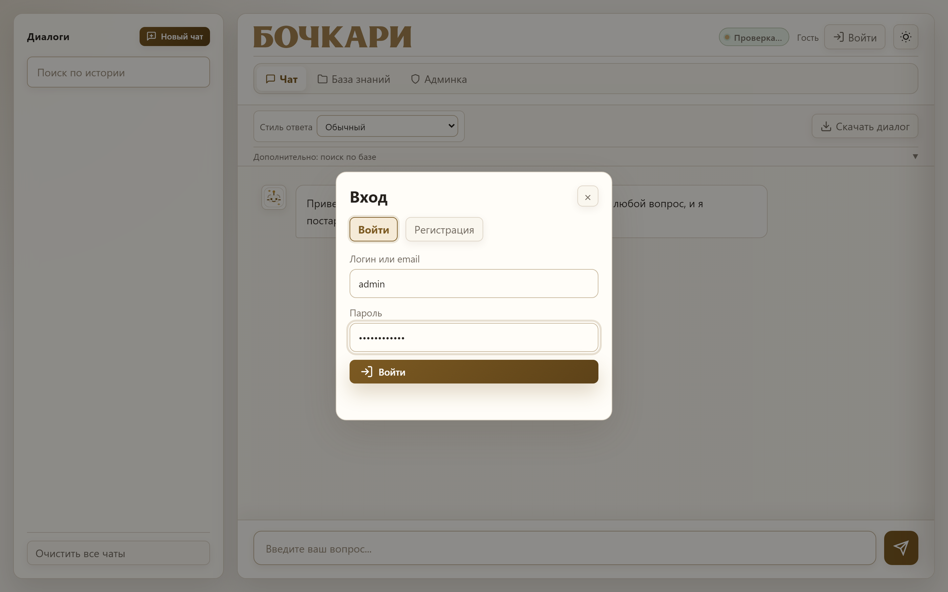
ДЕМО · 1 / 6
Вход и роли
• Логин по email или username, пароль через корпоративную учётку.
• Две роли: user — чат и история, admin — плюс база знаний и диагностика.
• Гостевой режим только для чтения — в сайдбаре знакомые ранее чаты.
• Сессия сохраняется — переоткрыли вкладку, продолжили работу.

Slide 7
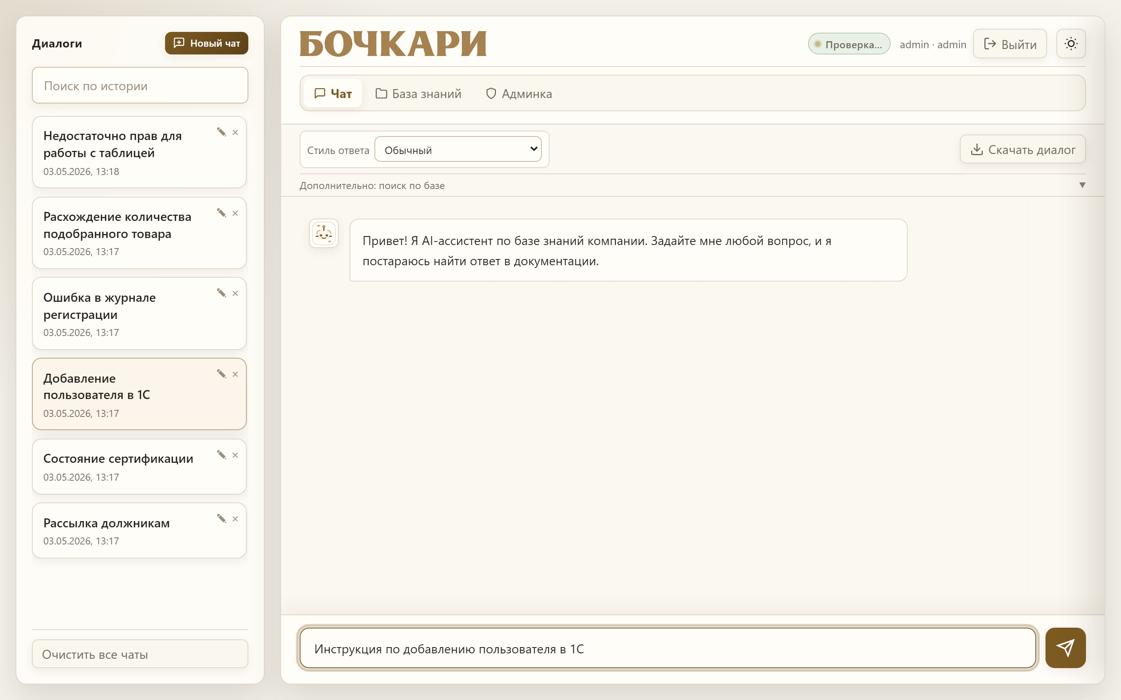
ДЕМО · 2 / 6
Новый чат и вопрос
• «Новый чат» создаётся в один клик — слева в сайдбаре.
• Пишем естественным языком: «Инструкция по добавлению пользователя в 1С».
• В тулбаре — стиль ответа, сколько источников искать, минимальная релевантность.
• История переписывается — уточняющий вопрос «а как для роли админа?» работает.

Slide 8
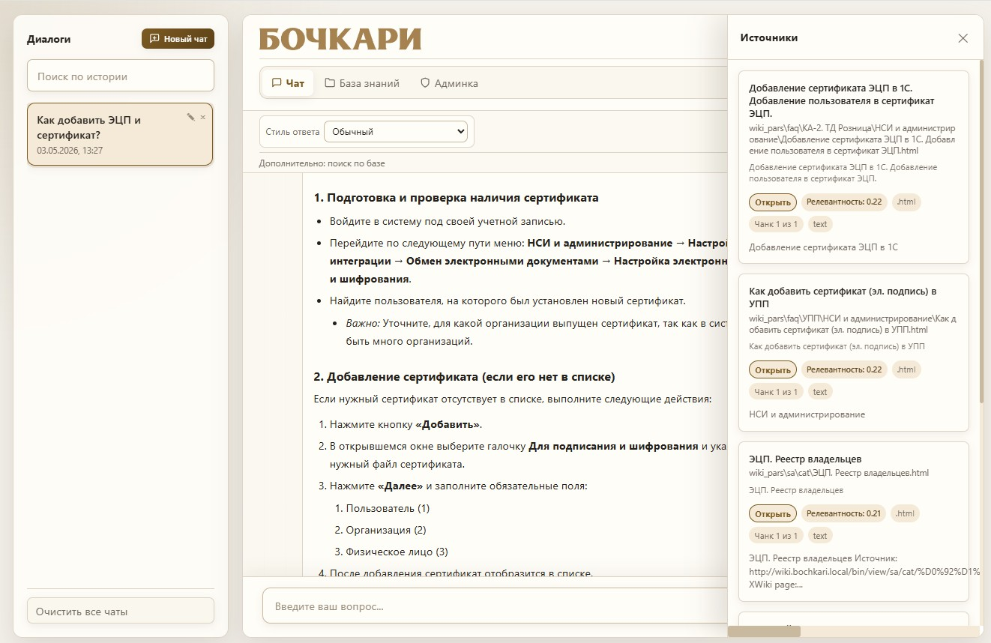
ДЕМО · 3 / 6
Ответ с источниками
• Под ответом — кнопка «Источники»: справа выезжает панель с цитатами.
• Видно релевантность каждого источника и путь до раздела документа.
• Кнопка «Открыть» ведёт в исходный файл.
• Оценка «Полезно / Не полезно» — обратная связь по качеству ответов.

Slide 9
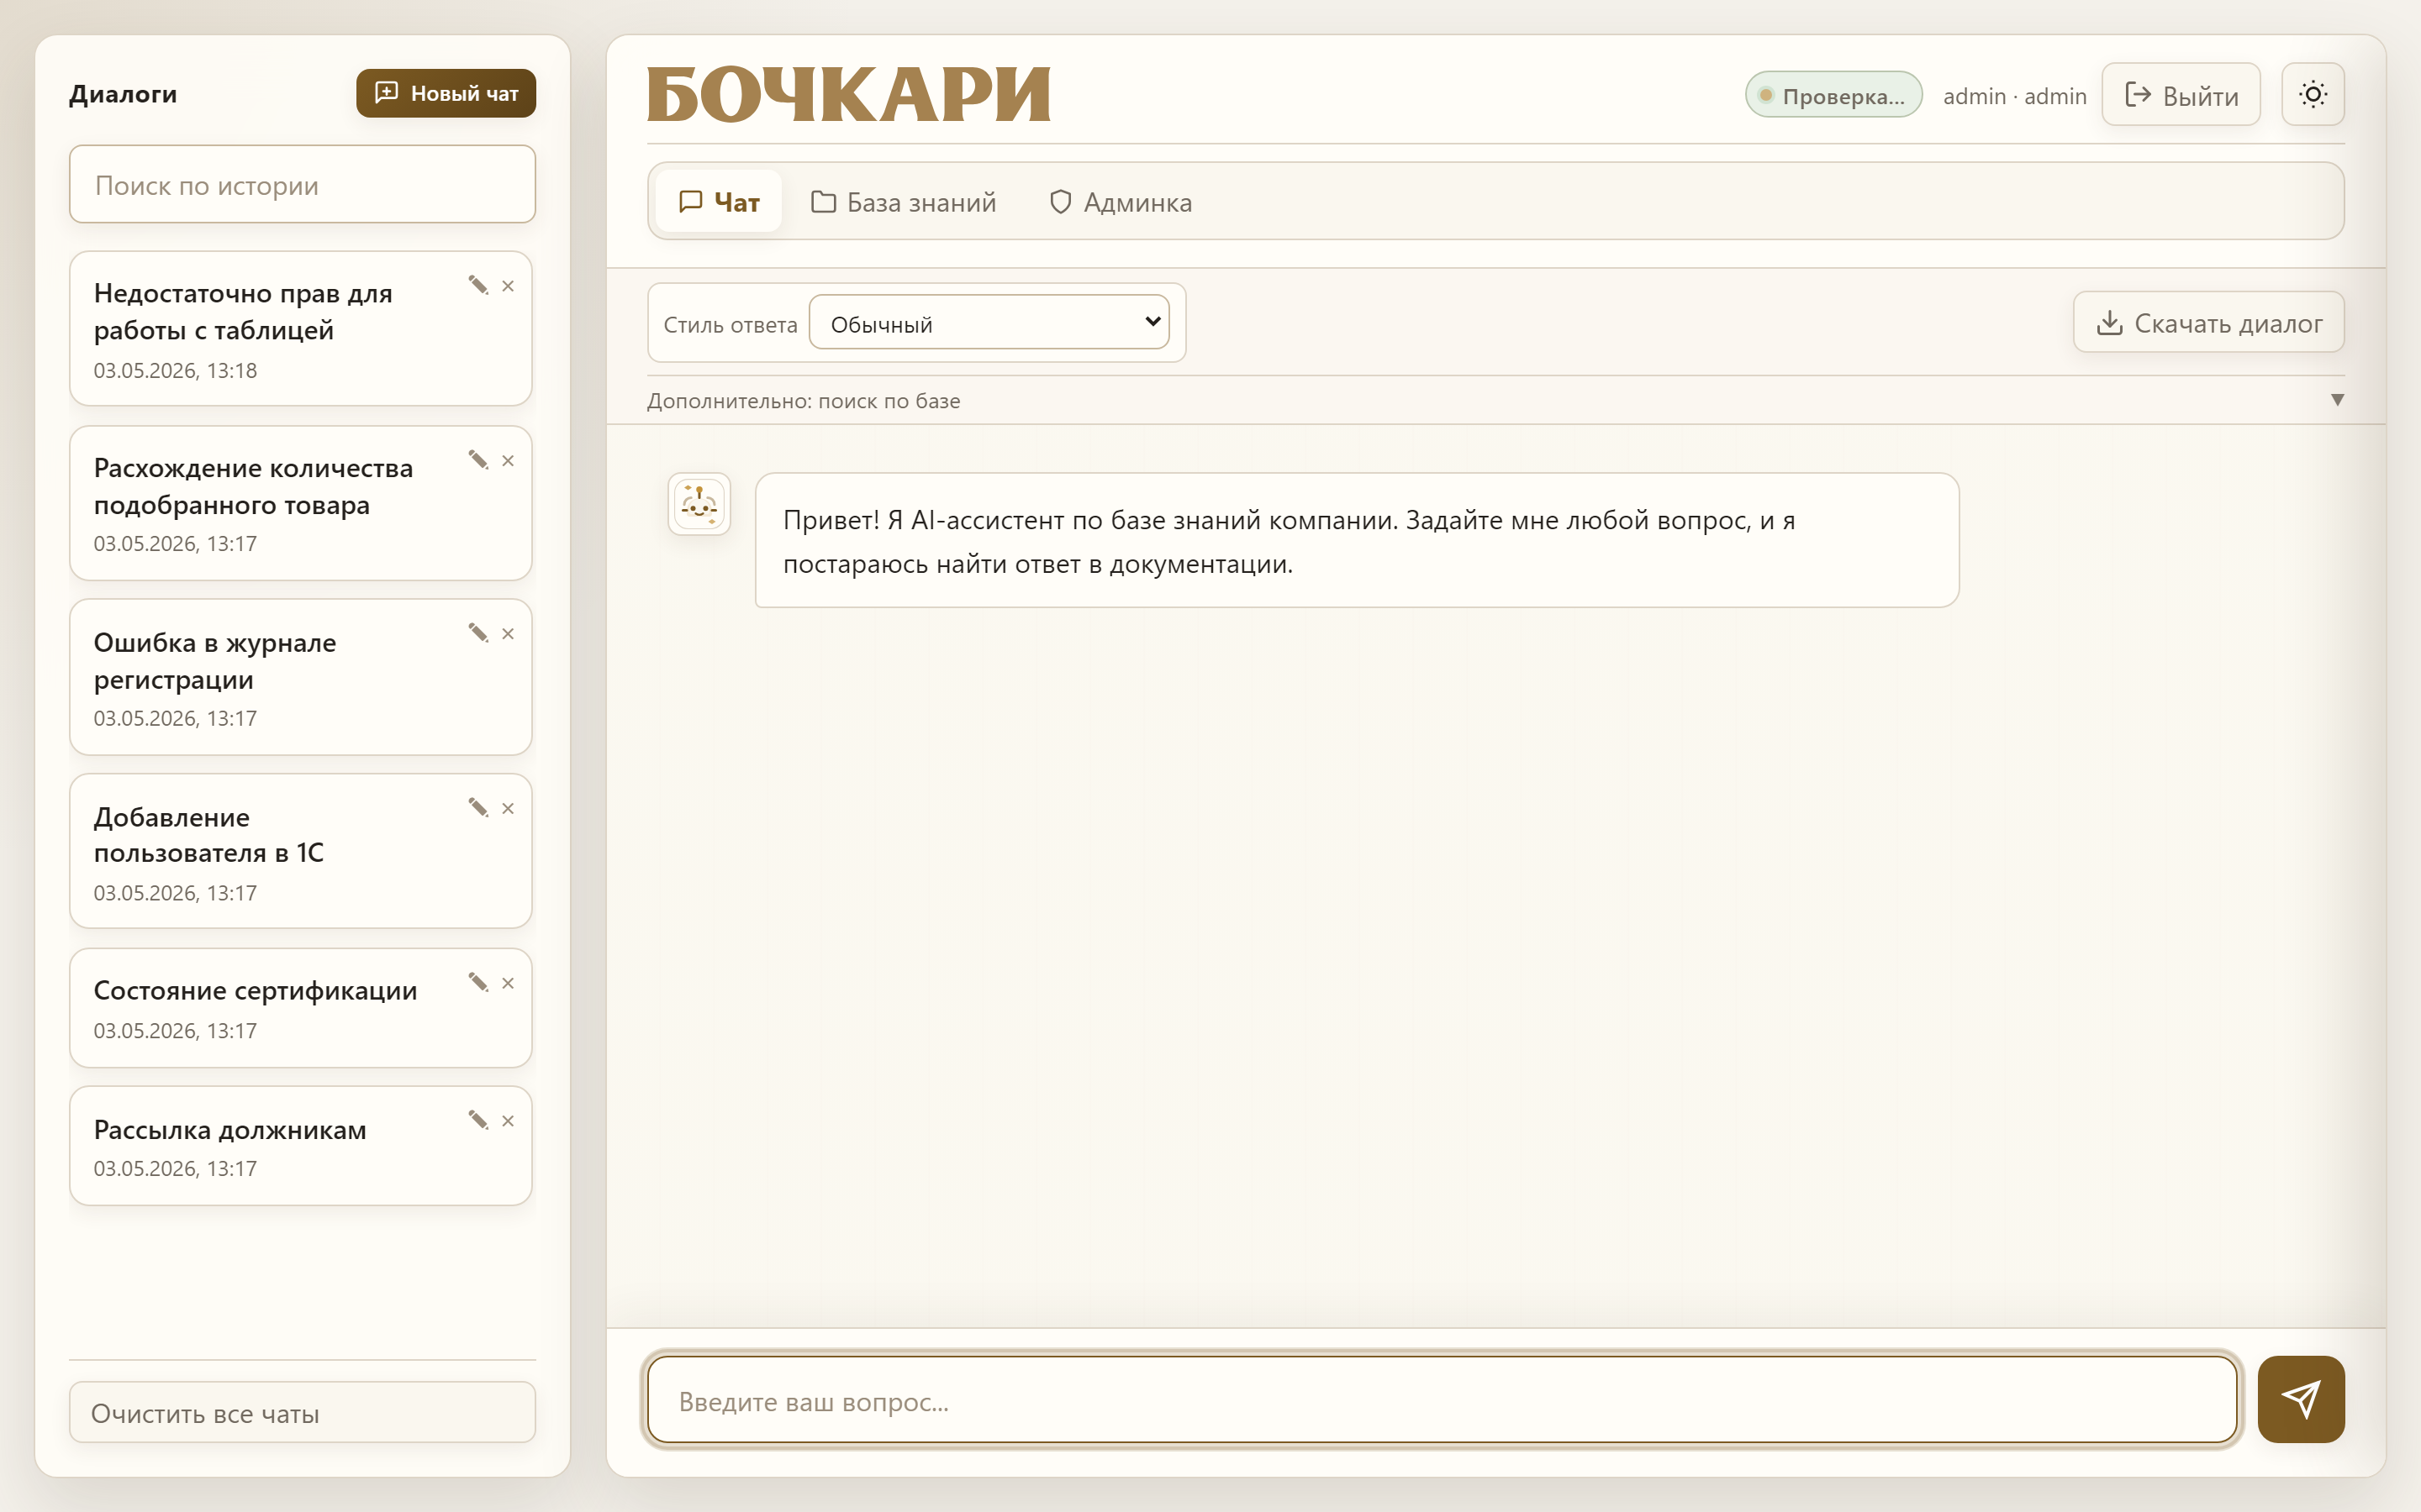
ДЕМО · 4 / 6
История диалогов
• Все чаты сохраняются автоматически с понятными заголовками.
• Поиск по истории — быстро найти прошлый диалог.
• Переименование, удаление одного чата или очистка всей истории.
• «Скачать диалог» — выгрузка в текстовый файл.

Slide 10
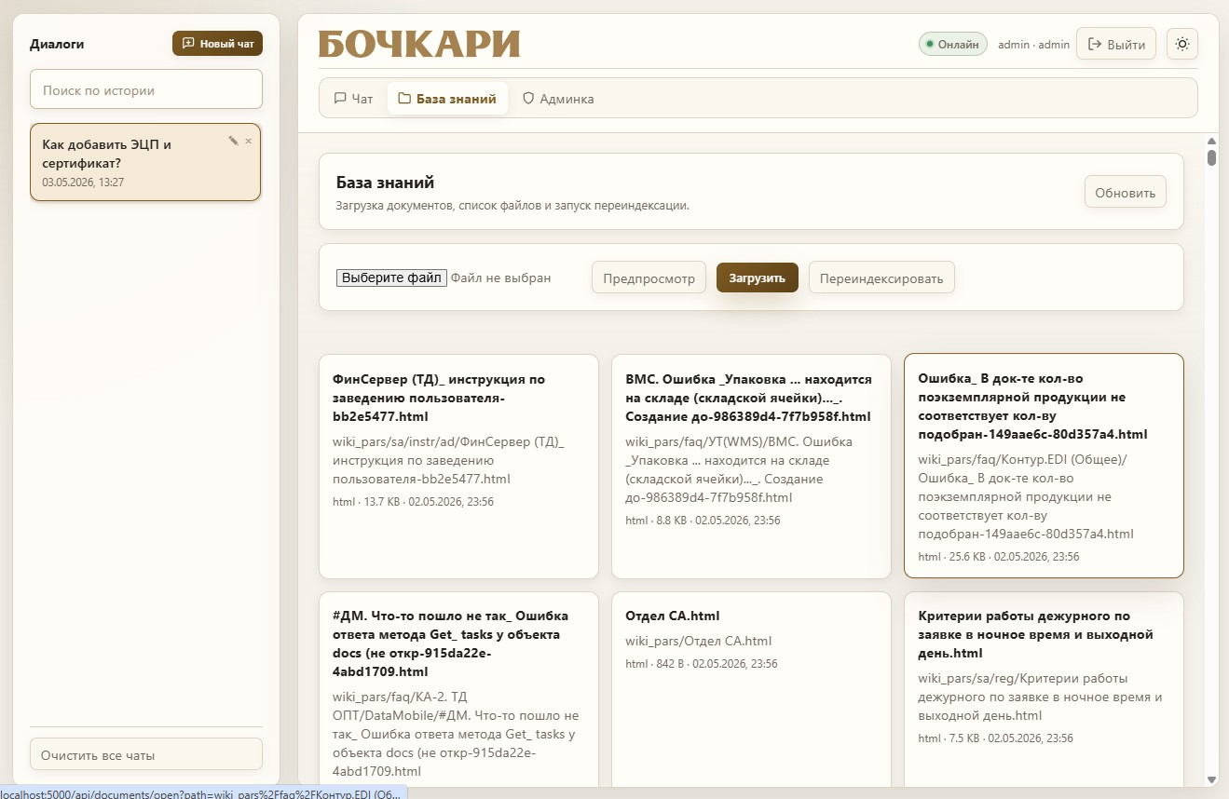
ДЕМО · 5 / 6 · ТОЛЬКО ADMIN
База знаний
• PDF, DOCX, XLSX, PPTX, HTML — нарезка и индексация.
• Предпросмотр показывает разбиение на чанки до индексации.
• «Переиндексировать» — фоновая задача, статус в UI.
• Актуализация регламентов без участия разработки.

Slide 11
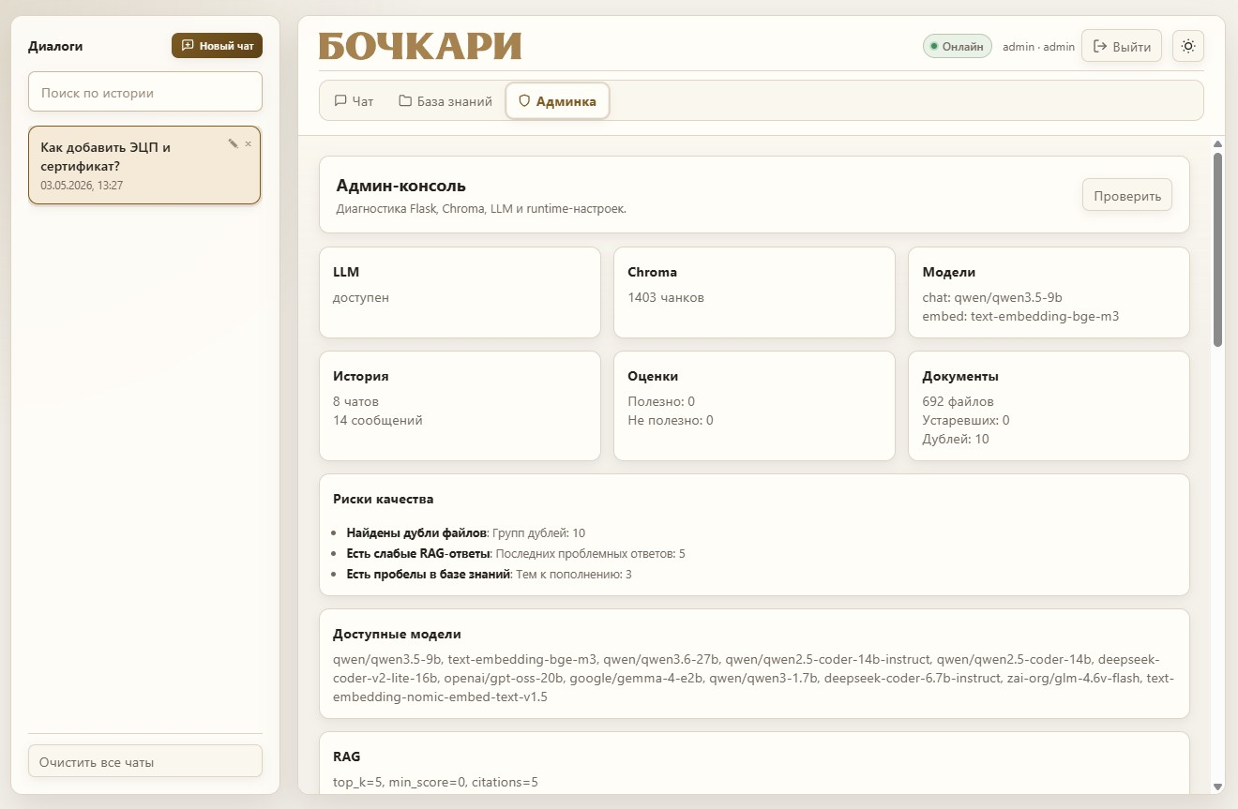
ДЕМО · 6 / 6 · ТОЛЬКО ADMIN
Админ-консоль
• Статус LLM, размер коллекции ChromaDB, активные модели.
• Метрики: диалоги, сообщения, оценки.
• Риски качества: устаревшие документы, дубли, слабая релевантность.
• Всё нужное дежурному админу на одной странице.

Slide 12
ПОД КАПОТОМ · 1 / 3
Гибридный поиск
Одной технологии поиска недостаточно: кто-то формулирует как в регламенте, кто-то — своими словами. Запрос идёт двумя дорожками, результаты склеиваются — не теряем ни точное слово, ни смысловой абзац.
Запрос → BM25 + Dense → RRF → Rerank → Top-K
• По словам (BM25) — как умный Ctrl+F: «журнал регистрации», «ЭЦП», «ТСД». • По смыслу (Chroma) — другие формулировки ведут к тому же регламенту. • RRF — два топа кандидатов в одном рейтинге. • Rerank (опционально) — пересортировка по релевантности к вопросу.
Пример 1 — термины 1С
«Ошибка в журнале регистрации» — BM25 цепляет дословно; если в wiki написано «просмотр событий», помогает поиск по смыслу.
Пример 2 — «живой» вопрос
«Рассылка должникам» vs «информирование о задолженности» в документе — смысл тянет нужный блок; BM25 подхватывает «должник», «рассылка», если они есть в тексте.
Итог для модели
В промпт попадают лучшие отрывки из вашей базы после слияния и (если включено) rerank — не «интернет из головы», а ваши документы.

Slide 13
ПОД КАПОТОМ · 2 / 3
Структурное чанкирование
Документ нарезаем не «через каждые 500 символов», а по структуре: заголовки, списки, таблицы. К каждому чанку добавляем контекст раздела.
• HTML — обход DOM: h1–h6, ul/ol, table. • DOCX — стили Heading*, таблицы по строкам. • Метаданные: section_path, chunk_kind — путь раздела виден в источниках. • Contextual Retrieval: LLM добавляет к чанку короткую аннотацию-префикс перед эмбеддингом.
Пример
Регламент 1С на 40 страниц делится по разделам — ассистент находит именно пункт «Раздача прав на конкретный документ», а не возвращает весь документ или невнятный кусок из середины.

Slide 14
ПОД КАПОТОМ · 3 / 3
Память диалога
Уточняющие вопросы «а для админа?» работают, потому что мы переписываем запрос с учётом истории, добавляем альтернативные формулировки и гипотетический ответ (HyDE).
• Rewrite — уточнение в один самодостаточный запрос для поиска. • Multi-query — 2–3 альтернативные формулировки, объединение результатов. • HyDE — гипотетический ответ как дополнительный dense-запрос. • Переписанный запрос в SQLite (retrieval_query_text) — отладка.
Сценарий
Пользователь: «Как добавить пользователя в 1С?» → ассистент отвечает → Пользователь: «А как для роли админа?» → система переписывает запрос в «Как добавить пользователя 1С с ролью администратор» и находит правильный раздел.

Slide 15
СТЕК И ИНТЕГРАЦИИ
Из чего собрано
Бэкенд
• Python 3.10+ • Flask + Flask-Cors • SQLite (история, пользователи)
Поиск
• ChromaDB (dense) • rank-bm25 (sparse) • sentence-transformers (rerank)
LLM
• Ollama (Docker / native) • LM Studio • bge-m3, qwen2.5
Источники / каналы
• Импорт XWiki • PDF, DOCX, XLSX, PPTX, HTML
Запуск: python web_app.py или start.bat. Документация: README.md, docs/user_guide.md, docs/CHANGELOG_RAG_2026-05.md.

Slide 16
СПАСИБО Вопросы? Попробовать — https://github.com/zeus22ru/wiki_4 Инструкция — https://github.com/zeus22ru/wiki_4?tab=readme-ov-file#readme Один вопрос в чат — и ответ из ваших регламентов и инструкций, без получаса поиска по папкам и переписке.

